Slide 1
ПО СЕБЯ САМОГО.
Окружающий мир
3 класс

Slide 2
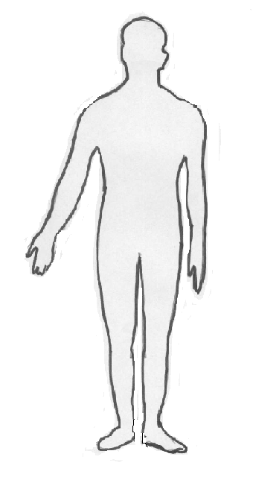
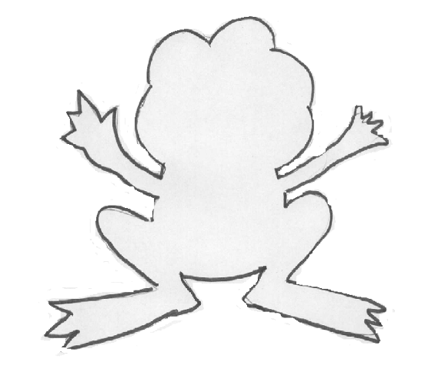
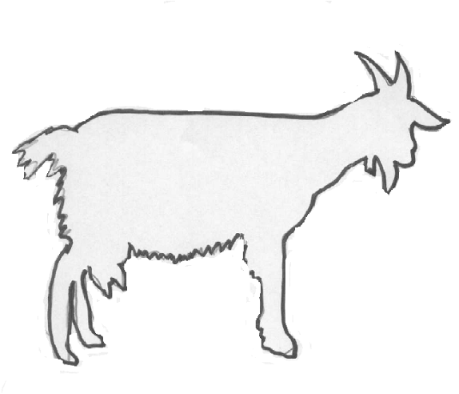
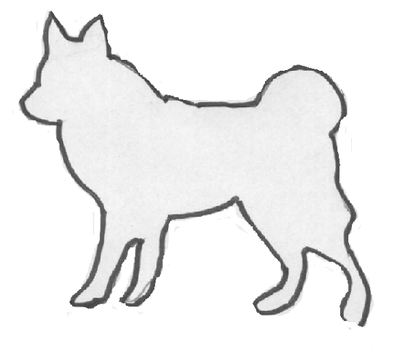
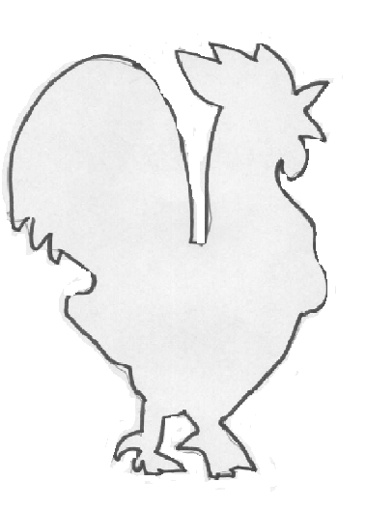
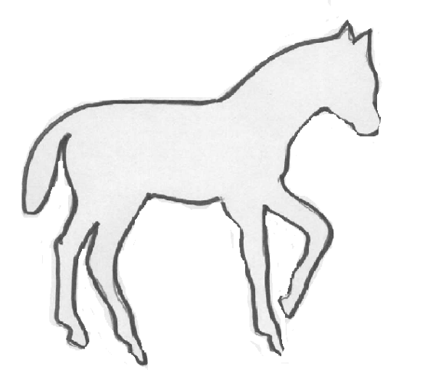
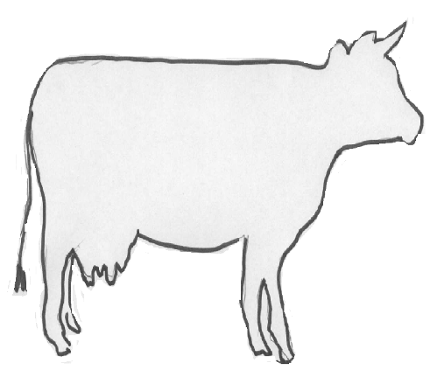
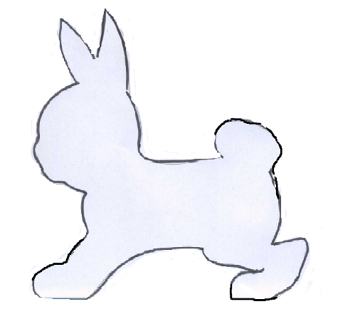
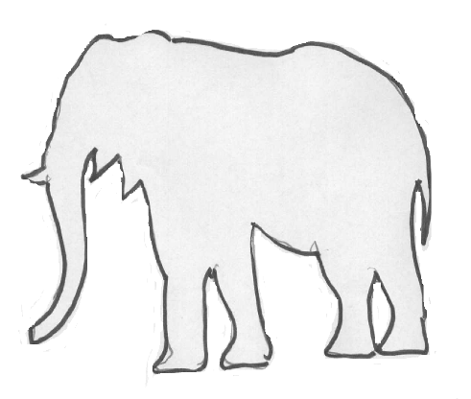

Slide 3
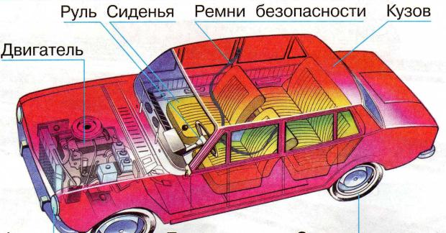
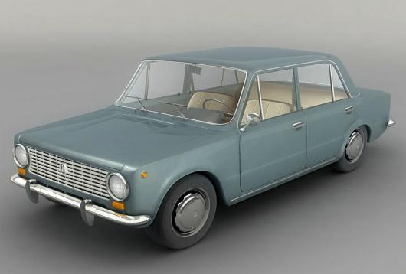

Slide 4
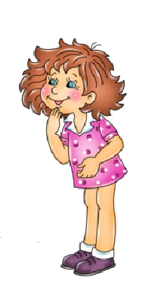
Строение тела человека
Внешнее
Внутреннее

Slide 5
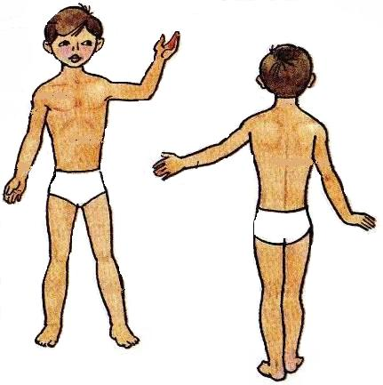
Внешнее строение -
это устройство тела человека снаружи.

Slide 6
К внешнему строению человека относятся следующие части тела:
Руки
Голова
Грудь
Шея
Живот
Спина
Туловище
Ноги

Slide 7
Конечность:
1. конечный. 2. Рука, нога, а также, у животных, отдельный орган движения. Верхние, нижние конечности (у человека). Передние, задние конечности (у животных).

Slide 8
Строение тела человека
Внешнее
Внутреннее
Части тела
Голова
Шея
Туловище
(грудь, живот, спина)
Руки
Ноги

Slide 9
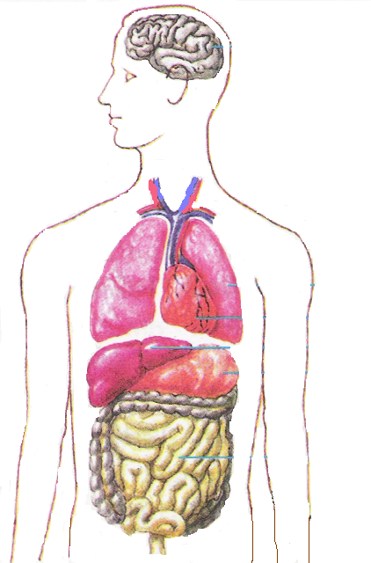
Внутреннее строение.
Тело человека внутри состоит из органов.

Slide 10
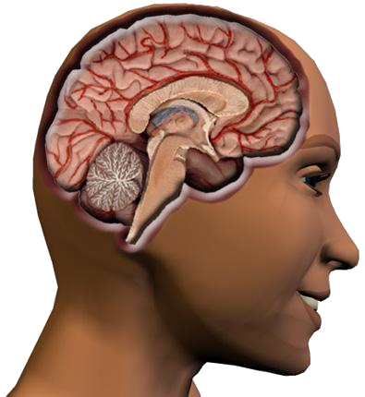
Головной мозг.
Головной мозг – это
главный командный
пункт организма.
Всеми вашими мыслями,
чувствами, движениями
управляет мозг.

Slide 11
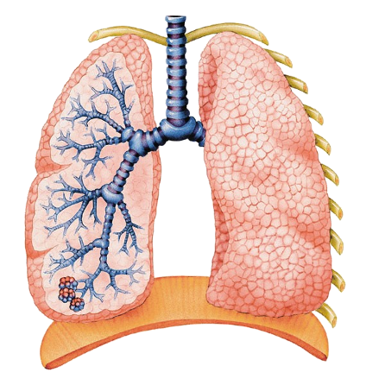
Лёгкие.
Дыхание человека происхо-
дит при помощи лёгких,
которые находятся в груди.
Лёгкие похожи на губку.
При выдохе они выпускают
из себя воздух и уменьшают-
ся в размере. Когда мы дела-
ем вдох, лёгкие наполняют-
ся воздухом и расширяются.

Slide 12
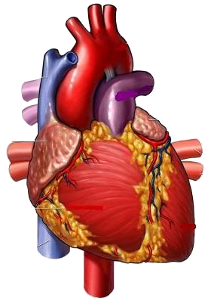
Сердце.
Сердце находится в груди человека. Размером оно всего с кулак.
Сердце – неутомимый мотор, который непрерывно гонит в сосуды кровь и заставляет её обегать всё тело.

Slide 13
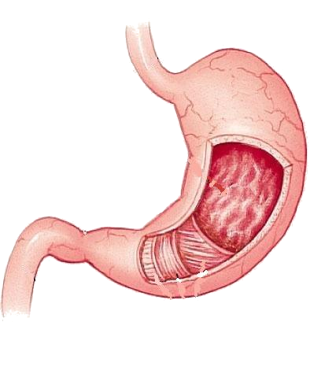
Желудок – главное отделение «внутренней кухни».
Желудок находится в верх-
ней части живота (под рёбра-
ми) с левой стороны. Когда в
него попадает пища, он рас-
тягивается.
Чем больше пищи мы съе-
даем, тем сильнее растягива-
ется желудок.
В желудке пища перераба-
тывается, но лишь наполо-
вину.

Slide 14
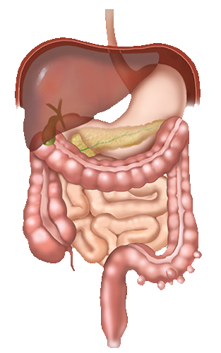
Кишечник.
Из желудка пища отправляет-
ся в длинное путешествие по
извилистому кишечнику. Он
тянется почти на 8 метров. Только после того как пища
пройдёт этот путь, она превра-
тится в прозрачные растворы,
которые может впитать в себя
кровь и разнести по всему
организму.

Slide 15
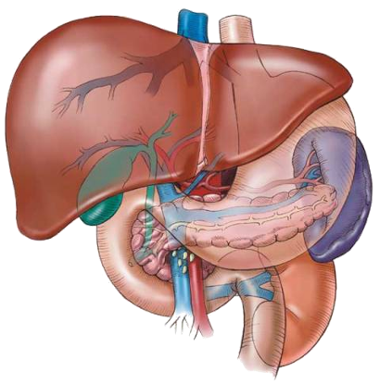
Печень.
Печень живёт с пра-
вой стороны от желуд-
ка в верхней части
живота.
Она вырабатывает
желчь, которая поступа-
ет в кишечник и помога-
ет переваривать пищу.

Slide 16
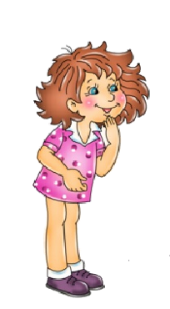
Строение тела человека
Внешнее
Внутреннее
Части тела
Органы
Голова
Шея
Туловище
(грудь, живот, спина)
Руки
Ноги
Головной мозг
Лёгкие
Сердце
Печень
Желудок
Кишечник

Slide 17
Проверь себя.
Головной мозг
Лёгкие
Сердце
Печень
Желудок
Кишечник

Slide 18
Части тела.
7
т
1
г
р
у
д
ь
2
г
о
л
о
в
а
к
о
н
е
ч
н
о
с
т
и
3
4
ж
и
в
о
т
с
п
и
н
а
5
щ
6
ш
е
я

Slide 19
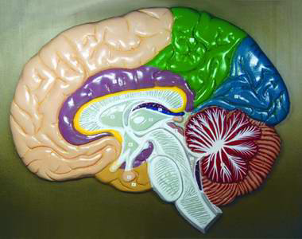
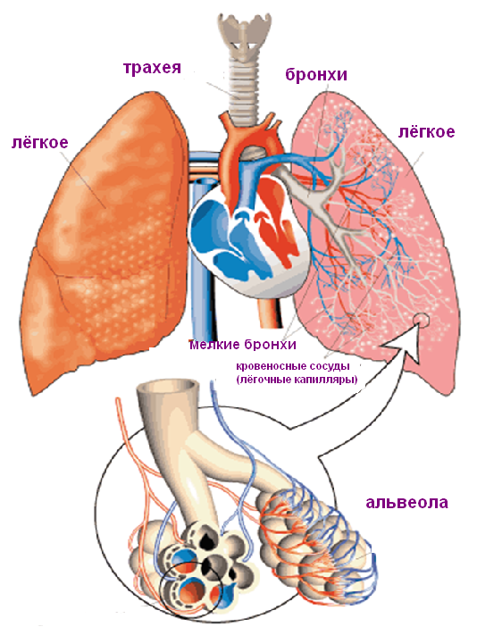
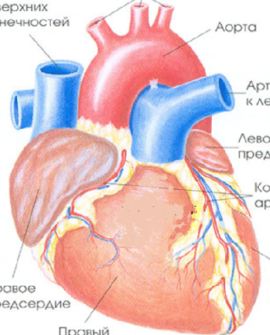
1. С помощью какого органа
дышит человек?
головной мозг
лёгкие
сердце

Slide 20
2. "Извилистый коридор", в котором
переваривается пища.
желудок
головной
мозг
кишечник

Slide 21

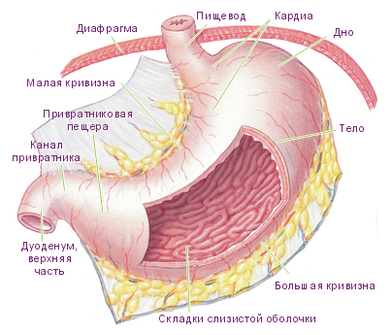
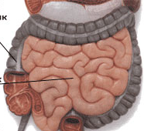
3. Какой внутренний орган
называется мотором
всего организма?
сердце
желудок
кишечник

Slide 22
4. Соседка желудка,
находящаяся с правой стороны
от него:
лёгкое
печень
сердце

Slide 23
Ответы:
1. Лёгкие.
2. Кишечник.
3. Сердце.
4. Печень.

Slide 24
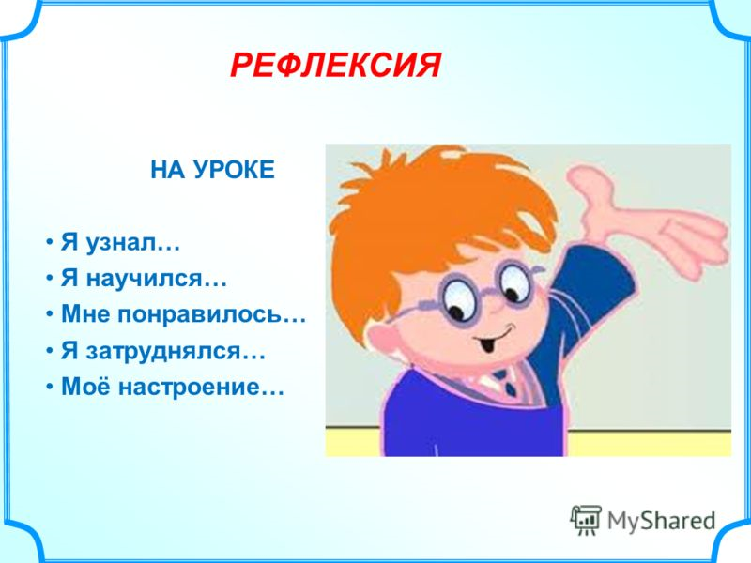

Slide 25
Домашнее задание:
* с 48-49 учебник
* Задание по желанию: Найти загадки, пословицы о частях тела и оформить на отдельном листе.

Slide 26
МОЛОДЦЫ

Slide 27
Внутренние органы.
1
ж
2
п
е
ч
е
н
ь
л
ё
г
к
и
е
3
у
4
с
е
р
д
ц
е
м
о
з
г
5
к
и
ш
е
ч
н
и
к
6
Ответ
Какой внутренний орган гонит кровь
в сосуды и заставляет её обегать всё тело?
Этот орган называют «главным
командным пунктом всего организма».
Как называют соседку желудка,
находящуюся с правой стороны от него?
Как называется главное отделение
«внутренней кухни»?
При помощи какого органа
осуществляется дыхание?
Какой орган «внутренней кухни»
похож на извилистый лабиринт?

